Slide 1
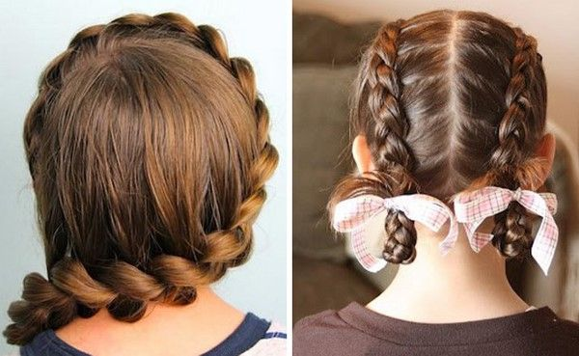
Проектная работа на тему:
«Прически для школьниц:
какие они? Культура и традиции»
Подготовили учащиеся 2 класса
КГОБУ Владивостокская КШ IV вида.
Руководители: Косушкина Наталья Александровна

Slide 2
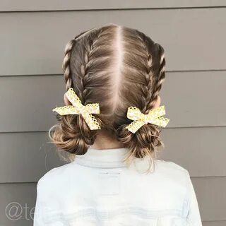
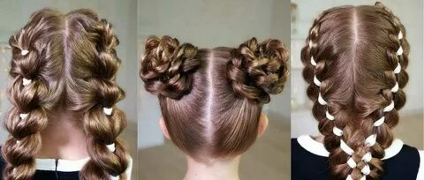
Актуальность работы:
Школьная причёска–это основа внешнего вида ученика.

Slide 3
Цель проекта – ознакомиться с видами школьных причесок для девочек начальных классов.
Задачи:
Изучить литературу по теме.
Узнать, какие детские прически были в разные времена в России.
Выяснить, какие прически более актуальны в нашей школе.
Провести опрос среди учащихся начальных классов.
Проанализировать прически девочек нашей школы.
Сделать вывод.
Гипотеза:
Коса - это вид прически, которая является наиболее практичной, удобной, отвечающей школьным требованиям.

Slide 4
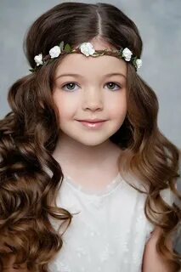
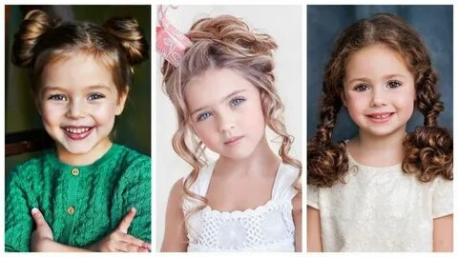
Сначала мы выяснили, что такое причёска.
Для этого мы обратились к толковому словарю.
Причёска – это форма, придаваемая волосам стрижкой, завивкой, расчёсыванием, укладкой.

Slide 5
Аккуратность и школьные требования
Школьные требования к внешнему виду никто не отменял.
В учебные заведения девочки должны приходить в строгой одежде и с аккуратной прической. Прическа должна сохранять свой вид до конца уроков.
И мы решили выяснить так ли это!?
.

Slide 6
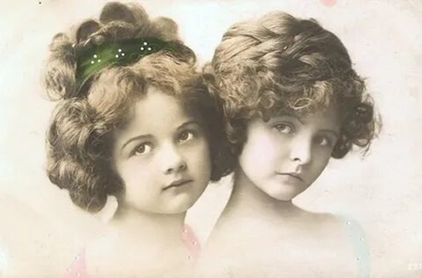
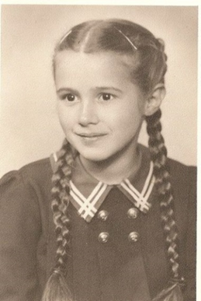
Из истории причёсок для девочек
Волосы-это украшение любого человека. В начале XX века были в моде длинные волосы, завитые в кокетливые локоны. После революции распущенные волосы стали относить к буржуазному влиянию.
Начало XX века
После революции
Распущенные волосы, локоны.
Строгие прически, косички.

Slide 7
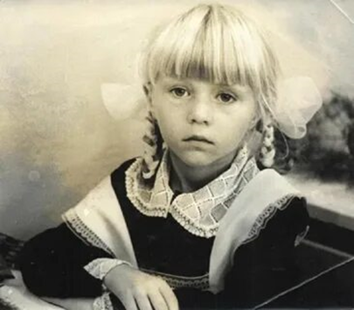
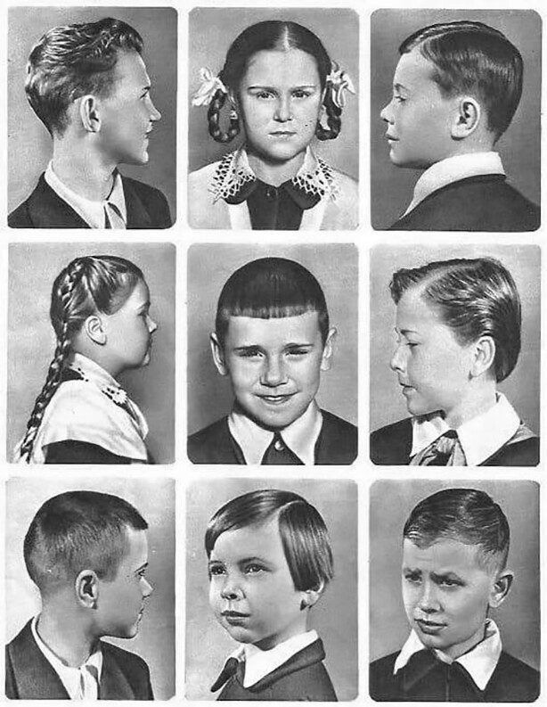
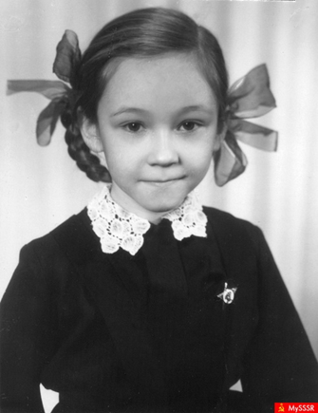
Если рассматривать причёски учениц начальных классов прошлого века, они актуальны и сейчас. Волосы заплетены в косички, чтобы лишнее не отвлекало в процессе учёбы. Позволялись бантики белого и чёрного цвета.

Slide 8
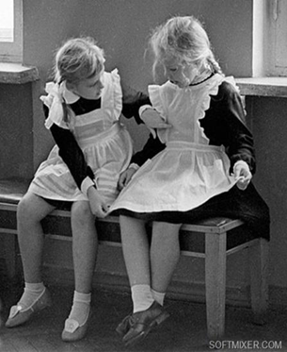
В советское время единственным вариантом прически для длинных волос для девочек были косы. Образцом для подражания являлись героини русских сказок. Большое число школьниц носили косички. Особенно в младших классах – часто две.

Slide 9
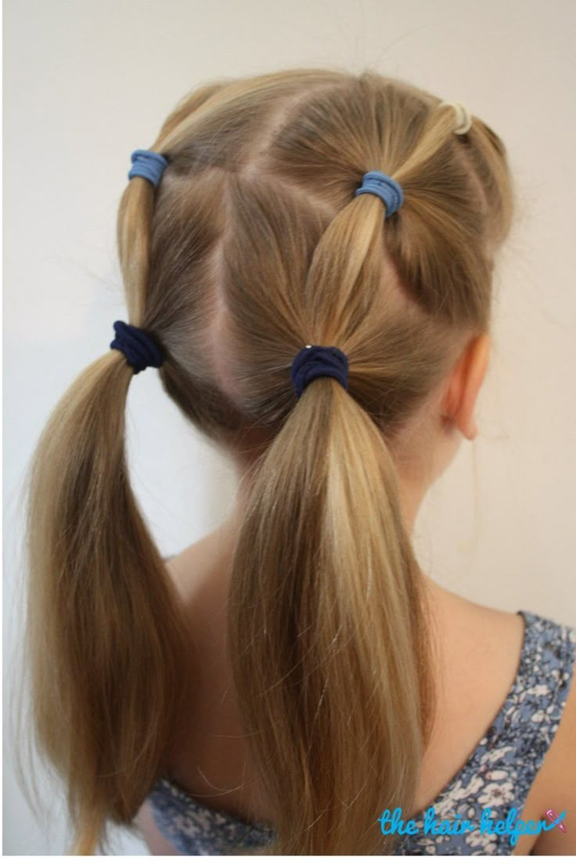
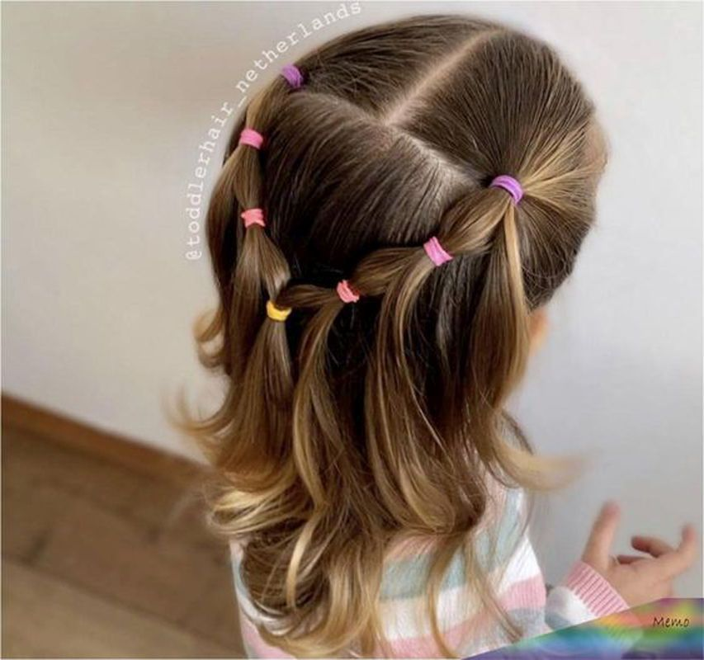
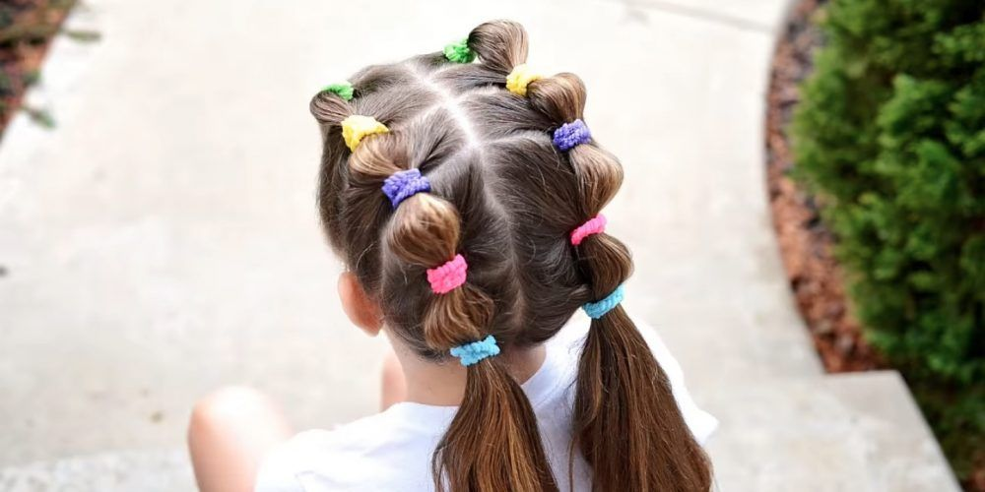
Вскоре особенную популярность завоевали прически с использованием большого количества простых резинок и заколок, которые начали появляться в свободной продаже. По этой причине заслуженной популярностью сейчас пользуются пышные хвостики и распущенные волосы.

Slide 10
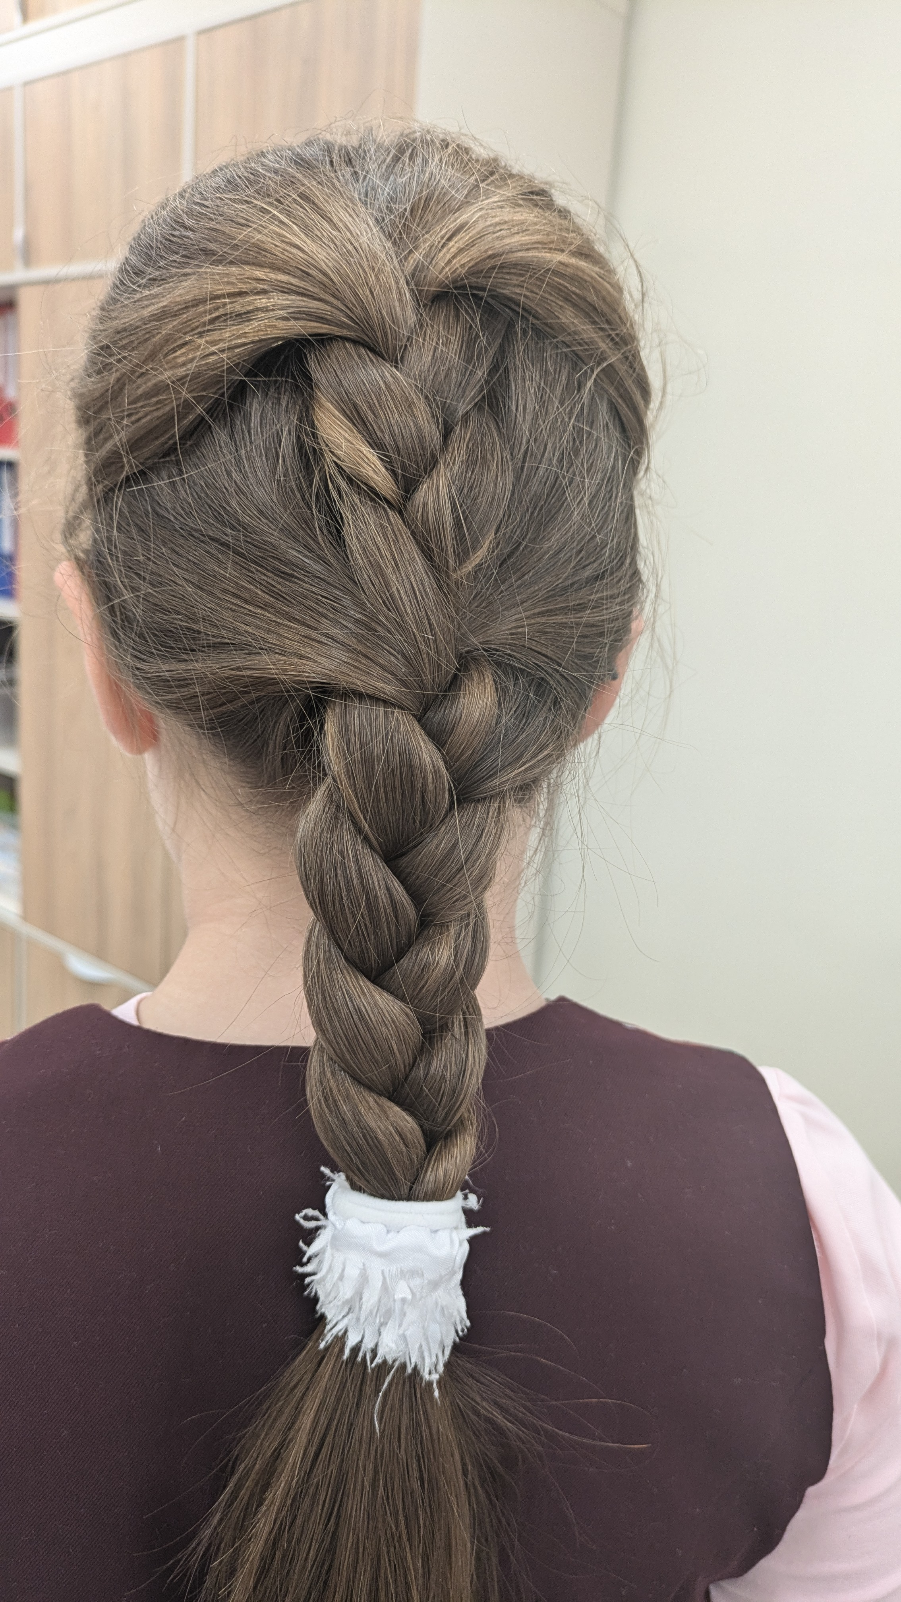
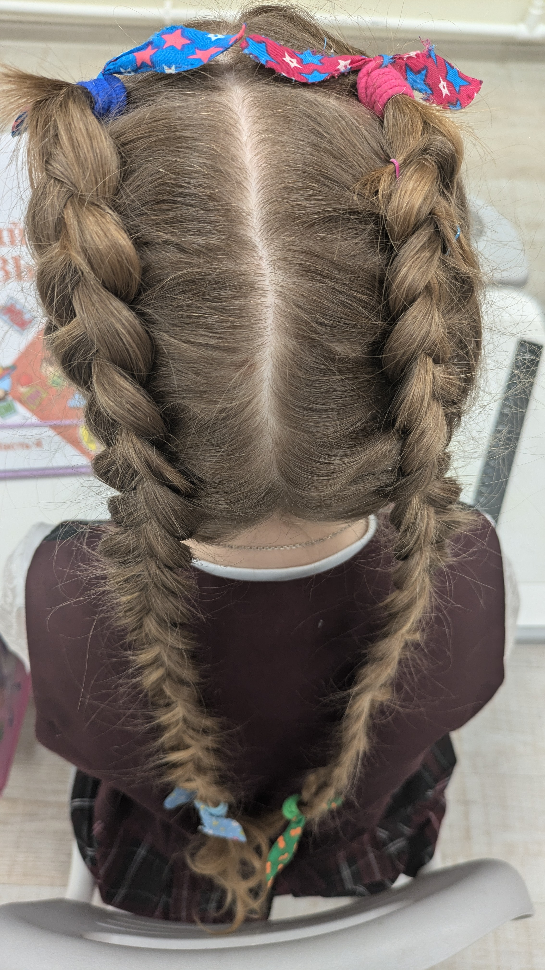
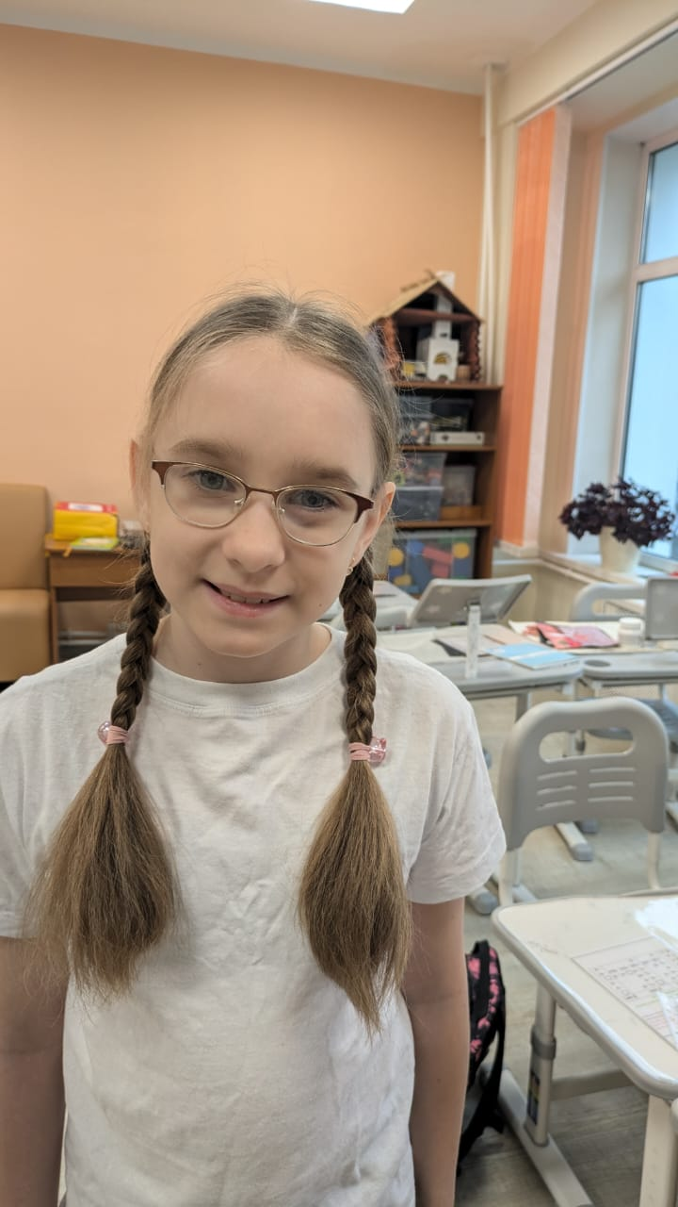
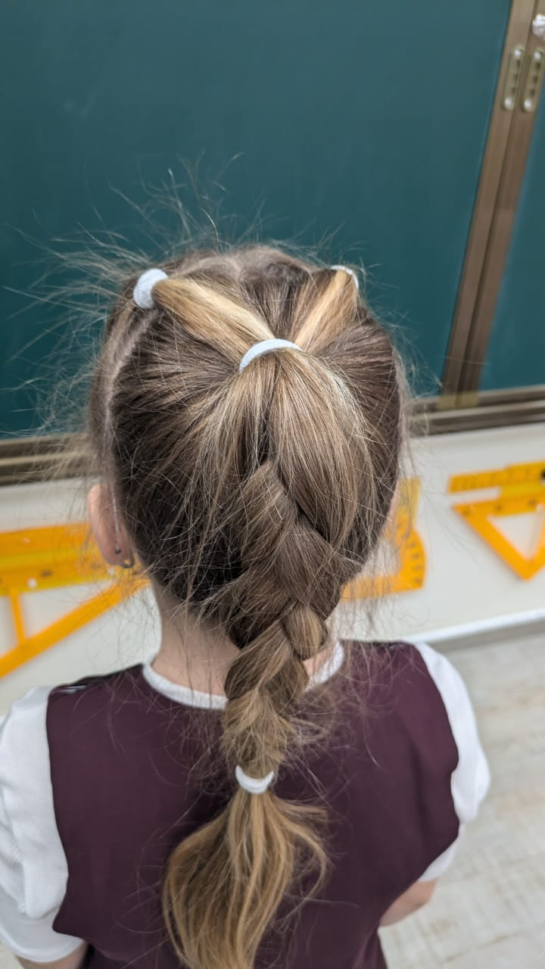
Современные причёски для девочек
В современных причёсках у девочек можно увидеть повседневные косички, которые немного отличаются от кос, которые заплетали наши бабушки и мамы.

Slide 11
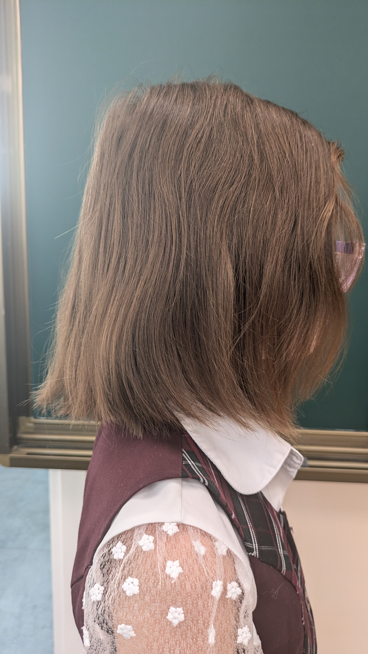
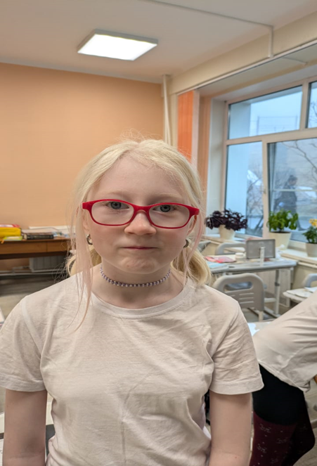
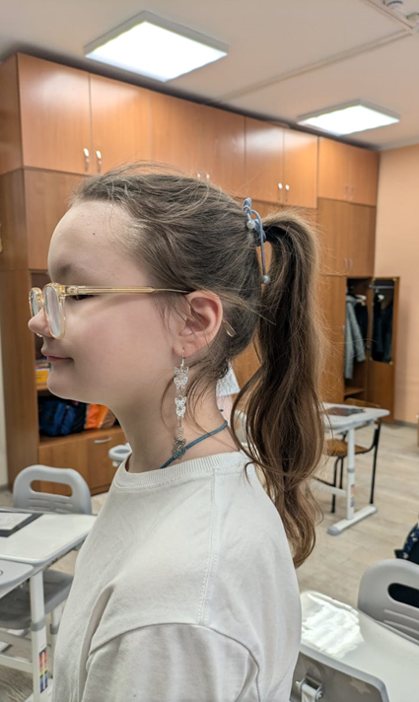
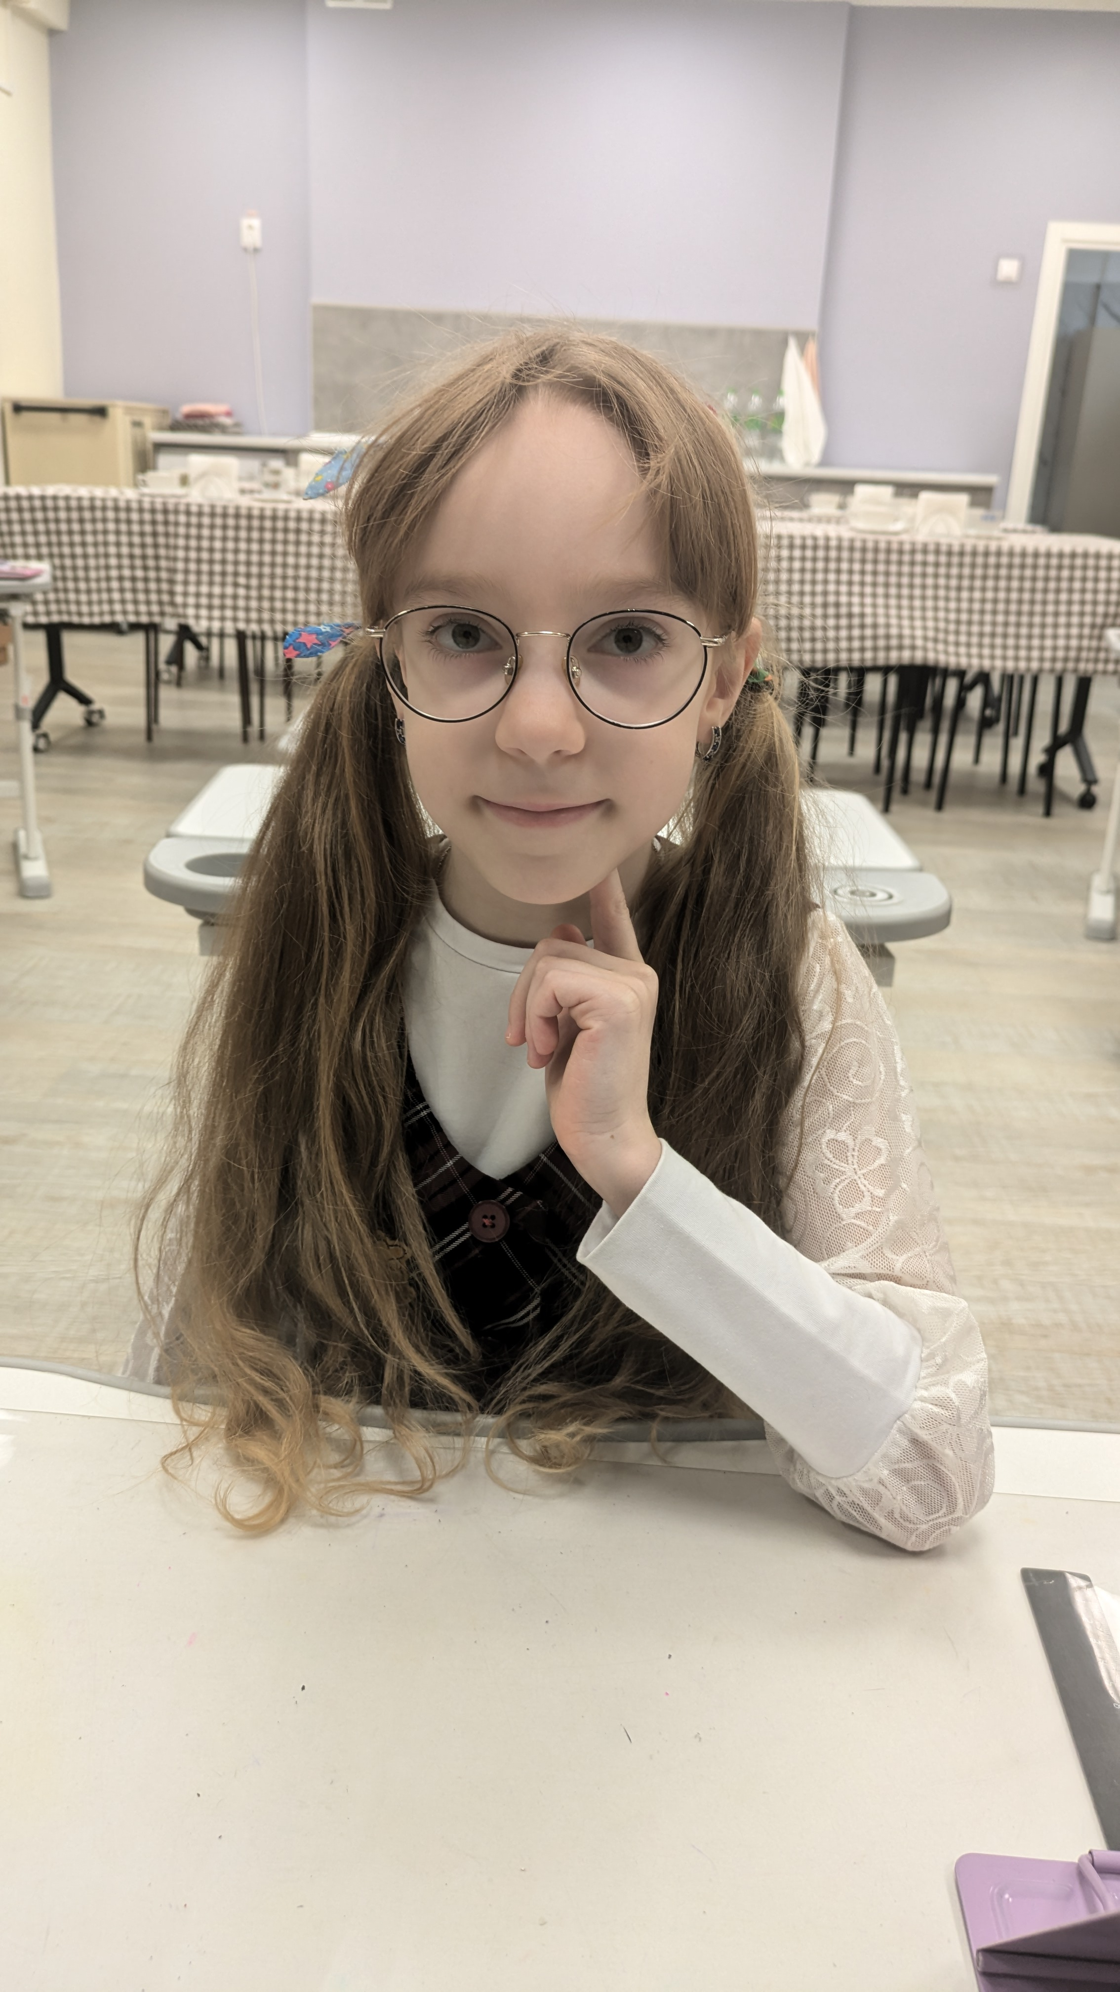
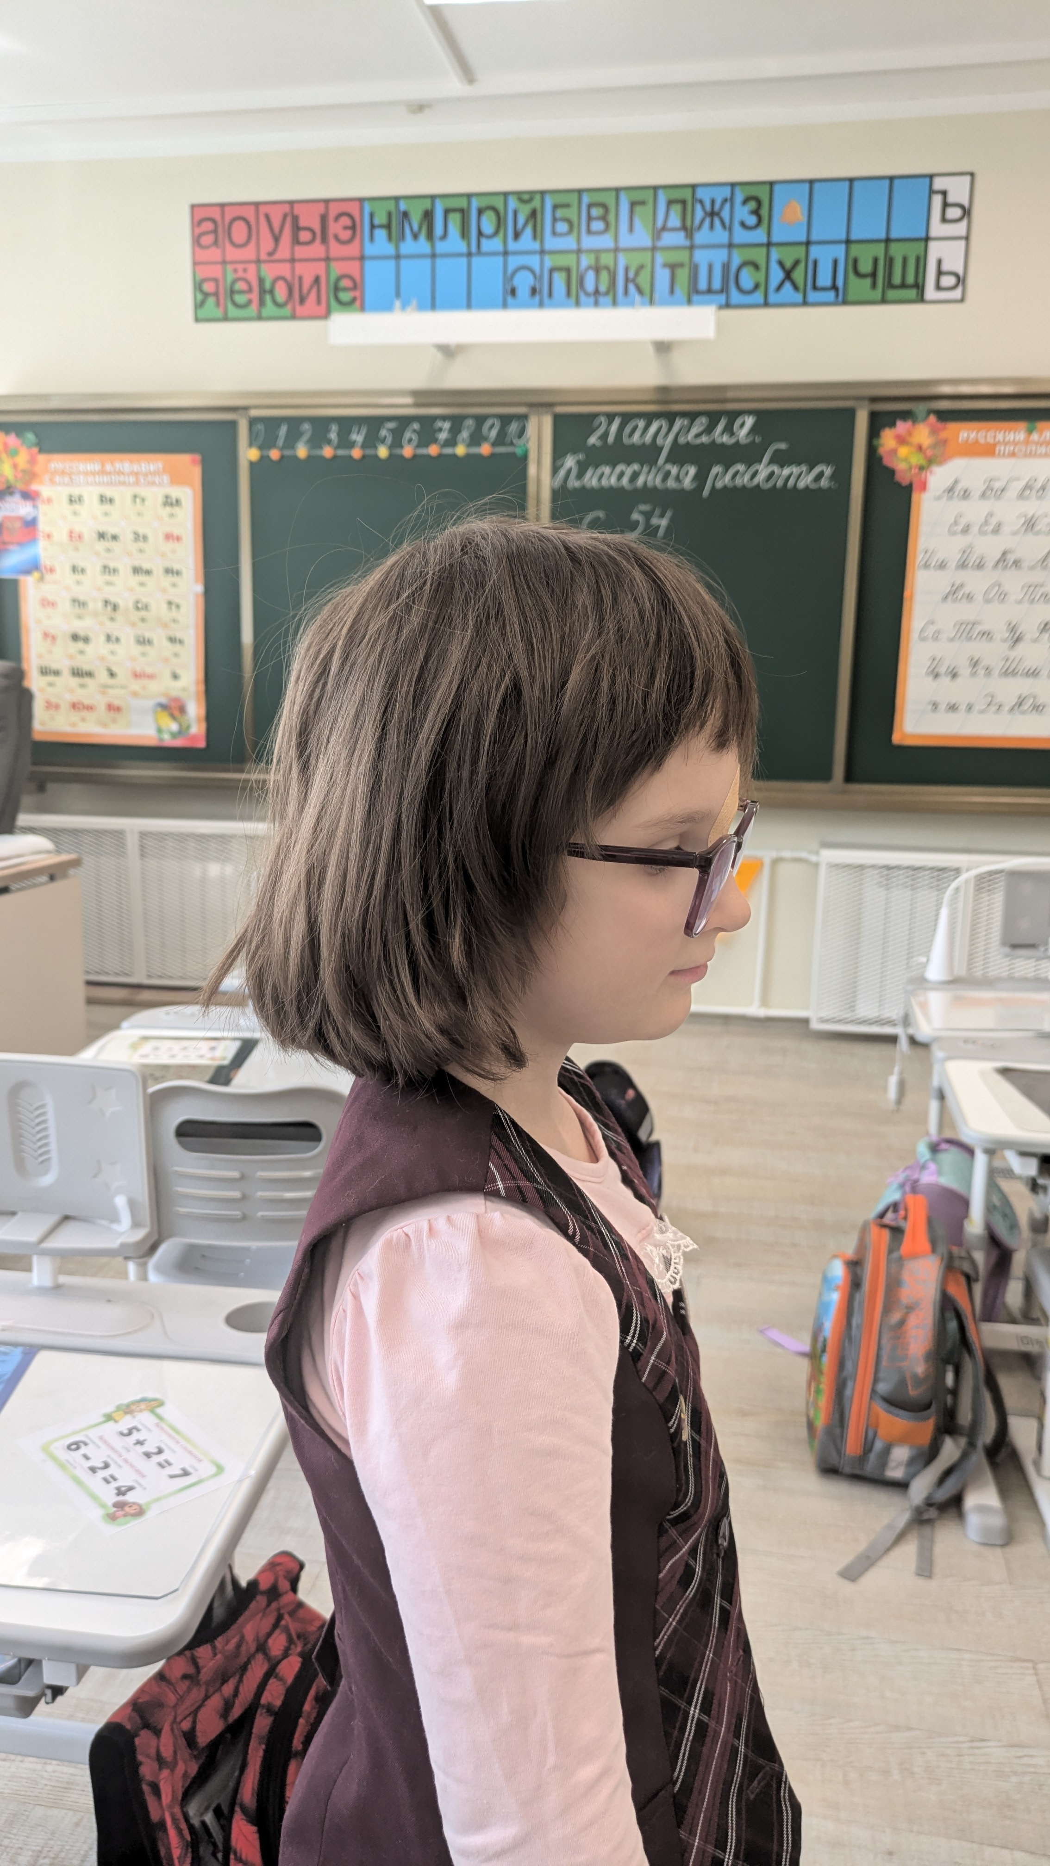
Стрижки и хвостики, которые к концу дня приводят к неопрятному виду: Волосы лезут в глаза, мешают на уроках.

Slide 12
Какая школьная причёска для девочки тебе нравится?
В практической части мы решили выяснить, какие прически предпочитают девочки, и какие нравятся мальчикам у девочек.
С этой целью мы провели опрос у нас в школе.
Вопросы: | Класс |  |  |  | Всего опрошенных
 | 1 | 2 | 3 | 4
Какая школьная прическа для девочки тебе нравится?
Заплетенные в косы волосы | 6 | 7 | 3 |  | 16
Стрижка волос | 2 | 2 | 4 | 3 | 11
Хвост из волос | 4 | 2 | 2 | 5 | 13
Анализ опроса учеников показал, что большинство девочек и мальчиков считают косы самой модной и распространённой причёской.

Slide 13
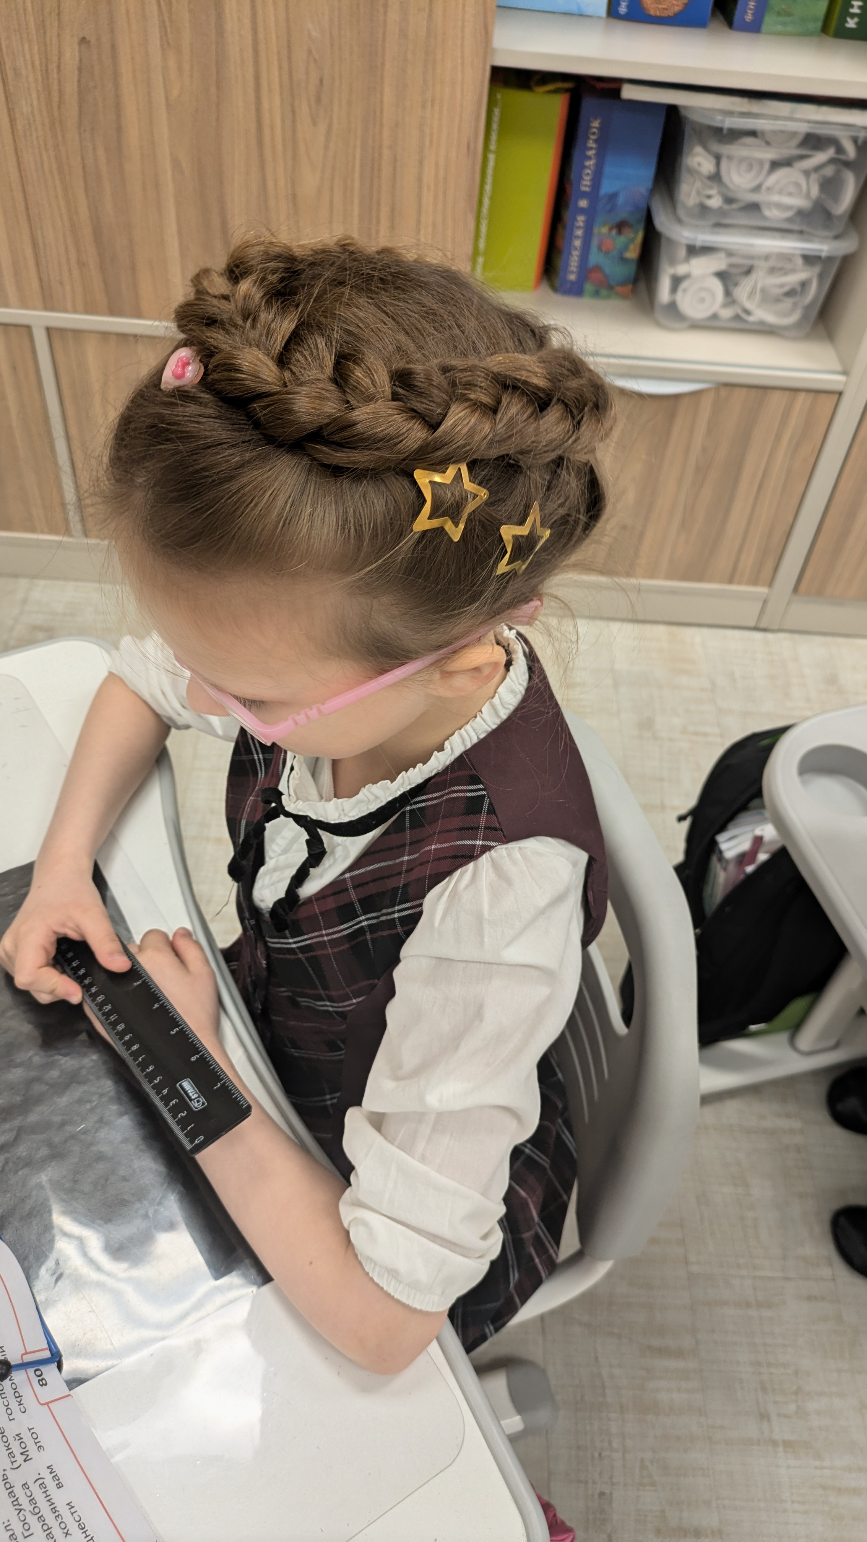
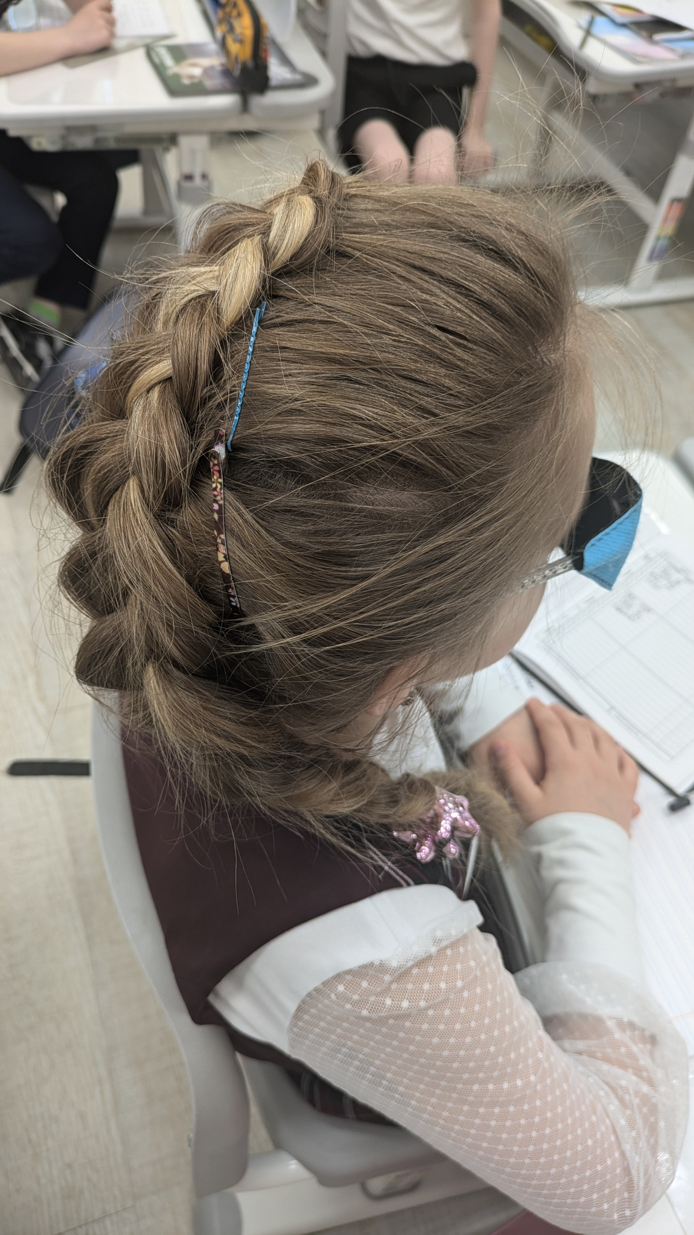
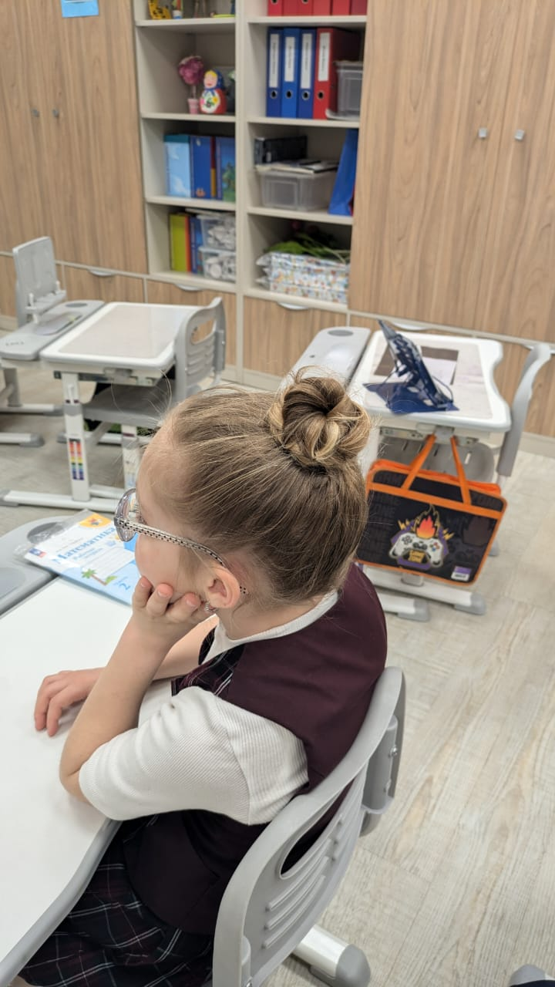
Эксперимент: Практичность и красота
Провели эксперимент. Одноклассницы пришли в школу с красивыми прическами. Девочки с длинными волосами поразили всех удивительными прическами. В большинстве - это различного вида косы и плетения. Данные прически успешно держатся весь день и выглядят аккуратно.

Slide 14
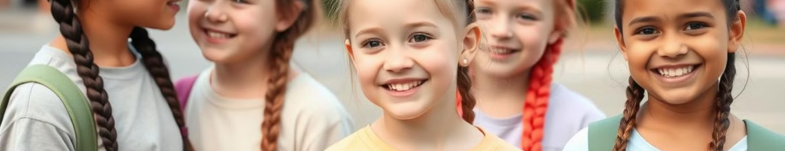
На основании гипотезы мы сделали вывод:
Наиболее практичной и удобной причёской, отвечающей школьным требованиям, является коса. Девочки приходят в школу с разнообразными прическами, самыми распространенными из которых являются косы. И мы не исключение.

Slide 15
СПАСИБО ЗА ВНИМАНИЕ!

